Slide 1



چگونه یک نویسنده خوب شویم؟
جلیل شفایی

Slide 2
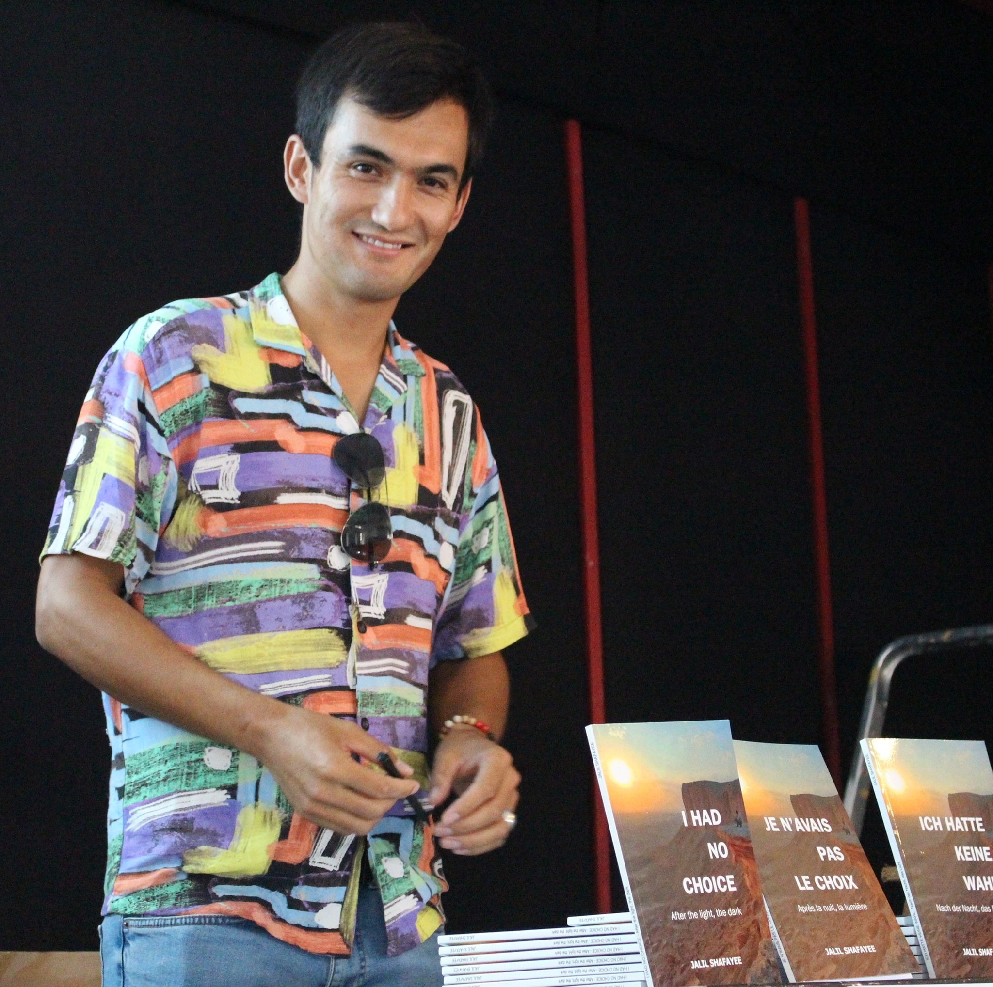
زندگی نامه:
=> جلیل شفایی
=> ۲۷ ساله متولد ۱۹۹۵ میلادی، قریه بیدگ، منطقه ناوه، ولسوالی جاغوری ولایت غزنی، زندگی فعلی فرانسه
=> فارغ از لیسه عالی استاد شریفی حوتقول، محصل در دیپارتمنت چینایی دانشکده ادبیات دانشگاه کابل در سال ۲۰۱۴ و ۲۰۱۵
=> از ۲۰۱۵ تا ۲۰۱۹ مهاجرت در اتریش، بعد از ۲۰۱۹ تا به حال در فرانسه
=> محصل سال سوم جامعه شناسی در دانشگاه ایکس-مارسی، جنوب فرانسه و آلمان
=> نویسنده دو کتاب: (انتخاب دیگری نداشتم، ۲۰۲۰) و (دنبال ستاره، ۲۰۲۲) در فرانسه

Slide 3
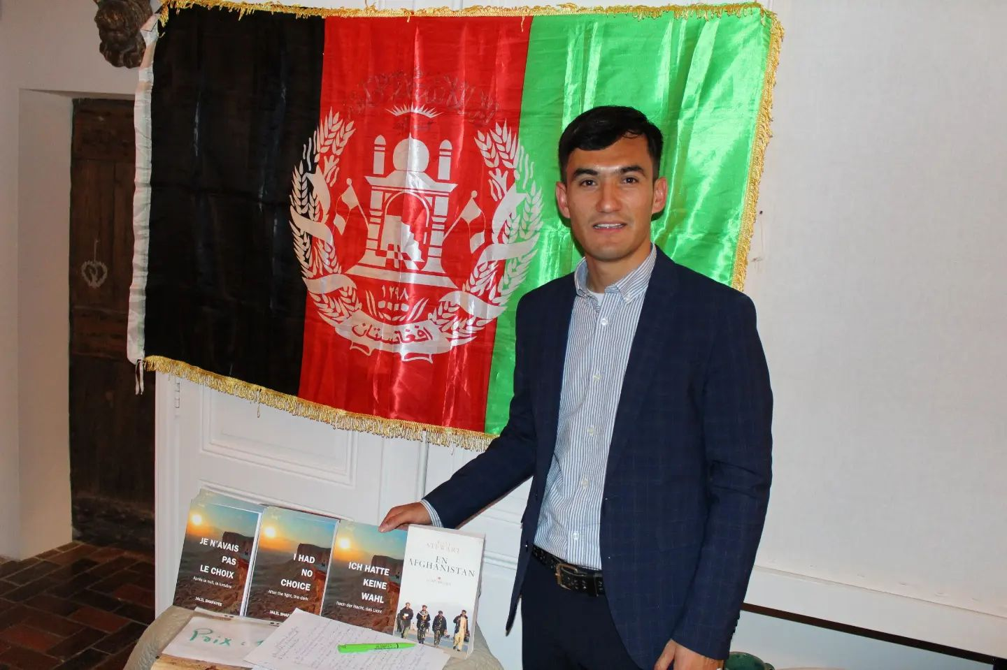
انتخاب دیگری نداشتم
(روشنایی بعداز تاریکی)
جلیل شفای
I HAD NO CHOICE « AFTER THE NIGHT, THE LIGHT»
Jalil SHAFAYEE

Slide 4

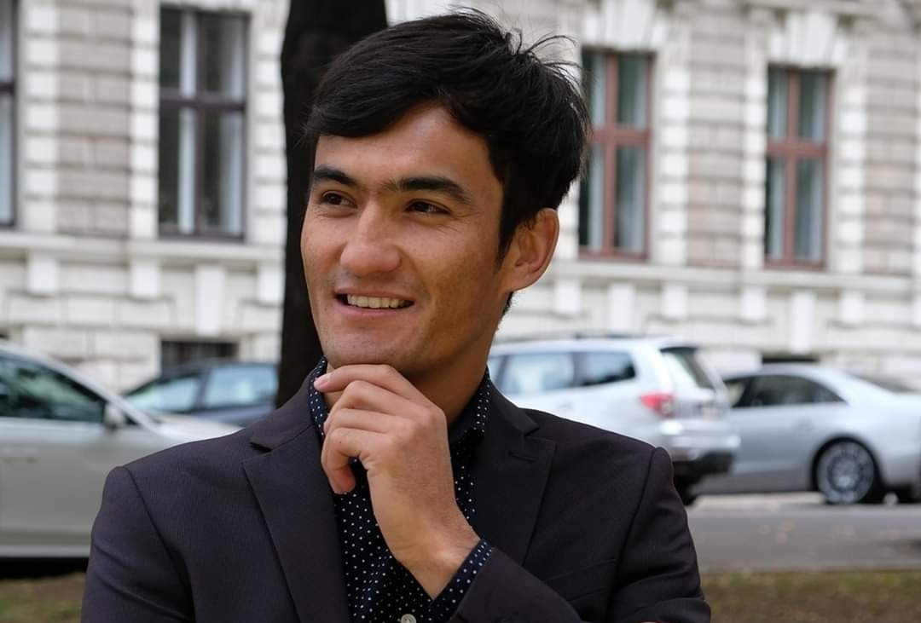
AFGHANISTAN : افغانستان

Slide 5
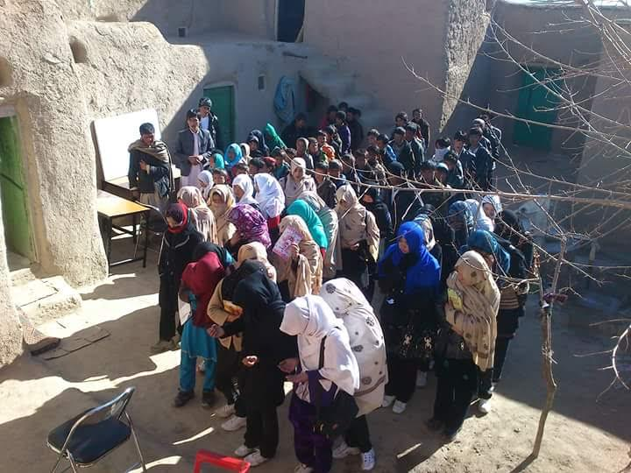
مرکز آموزشی اُمید؛ زمستان ۲۰۱۲
جلیل و هادی شفایی استادان مرکز آموزشی آُمید با شاگردان این مرکز (اناث و ذکور بین ۷ الی ۲۰ ساله)

Slide 6
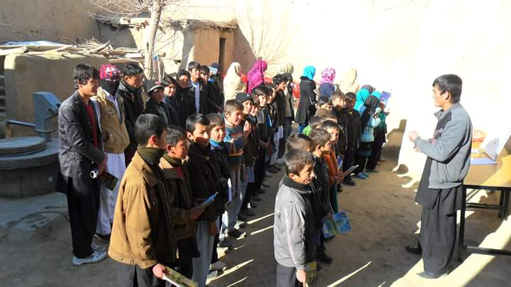
مرکز عالی آموزشی اُمید

Slide 7
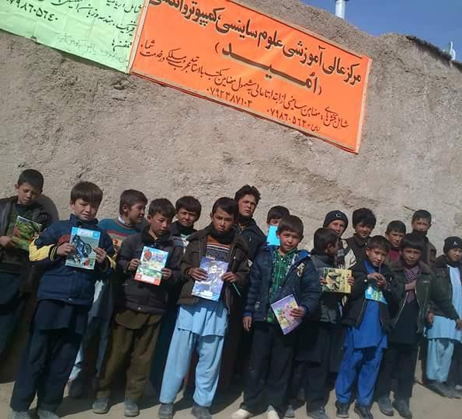
زمستان ۲۰۱۱
شاگردان مرکز عالی آموزشی اُمید؛ قریه بیدگ حوتقول ـ ولسوالی جاغوری ولایت غزنی

Slide 8
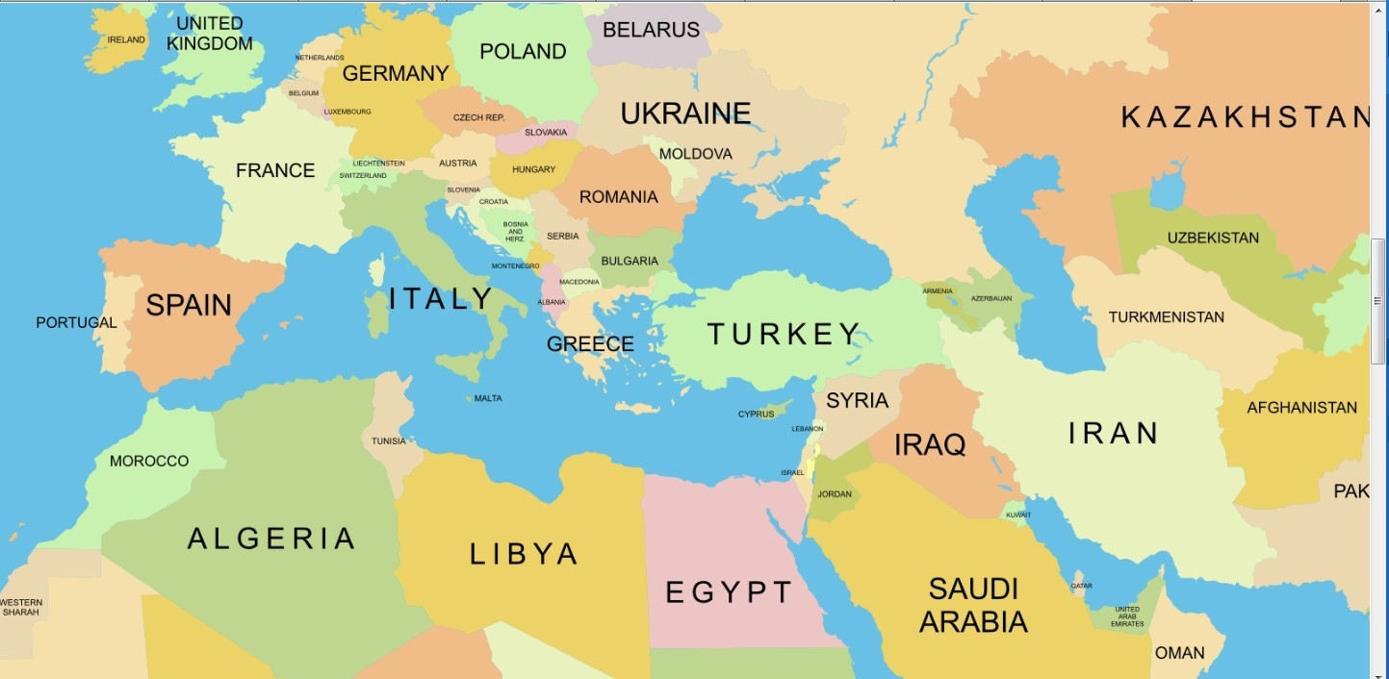
مهاجرت غیر قانونی من در سال ۲۰۱۵ با گذشتن از ۱۲ کشور مختلف به اروپا (اتریش و بعد فرانسه)

Slide 9

چطور نویسنده شویم...!؟
> هدف مشخص داشته باشید
> لغات و کلمات ساده و قابل فهم بنویسید
> مطالعه و معلومات آزاد داشته باشید
> مرتبا روزانه نوت بگیربد و پاک نویس کنید
> نوشته های تان را مرور کنید
> به جای تلویزون و انترنت، مطالعه کنید و بنویسید
> وقت تان را برای راضی کردن مردم هدر ندهید!
> وقت نوشتن را تمام کردید، یک قدم بزرگ به عقب برگردید!
> از زبان خودتان بنویسید و از زندگی واقعی آدمها بنویسید!
> نوشتن را جیدی بگبرید و ریسک کنید!
> در درجه اول برای خودتان بنویسید و وقتی مینویسید، ارتباط تان را با دنیایی بیرون قطع کنید!

Slide 10
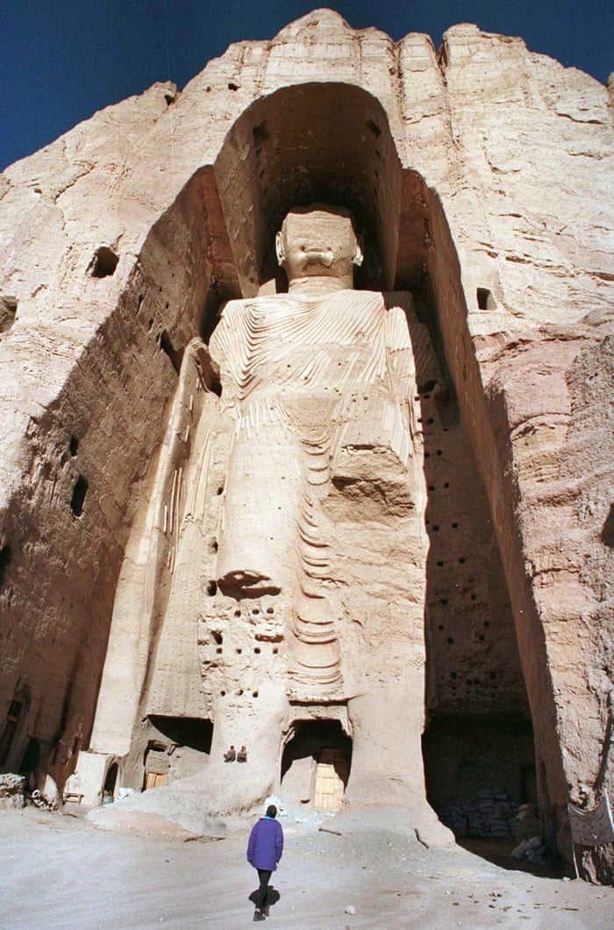

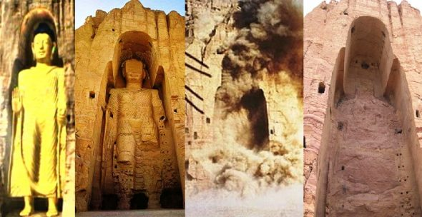
کتاب معروف و داستانچه سفر پیاده از غرب تا شرق افغانستان در سال ۲۰۰۲، توسط موّلف انگلیسی روری استیوارت

Slide 11
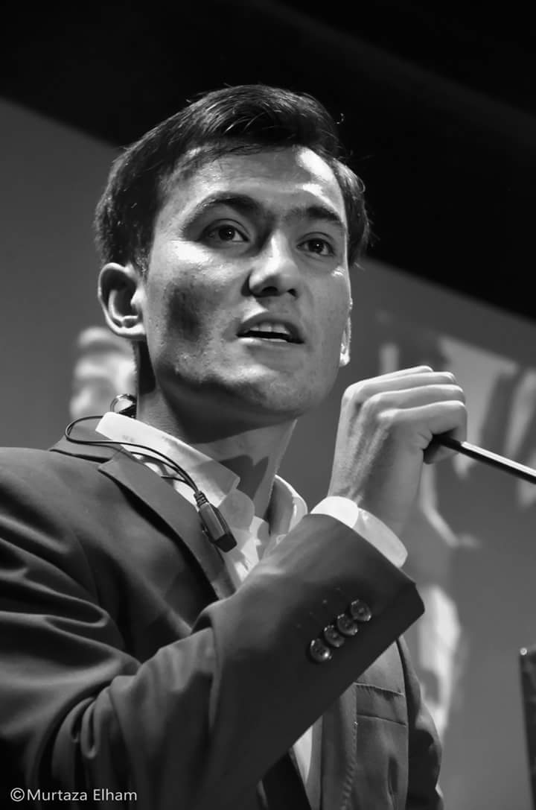
لینک خرید کتاب:
https://www.thebookedition.com/fr/je-n-avais-pas-le-choix-p-390335.html
راه های ارتباط با من
Jalil SHAFAYEE
+33 6 02 36 54 00
nawandishjalil@gmail.com
چینل یوتیوب من:
https://www.youtube.com/channel/UCztY9IqBTZOZMbC2Oy8bcDw

Slide 12
FIN !
MERCI BEAUCOUP POUR VOTRE ATTENTION ☺
آخر
تشکر زیاد از توجه تان ☺

